Slide 1

Proyecto presentado como requisito previo a la obtención del grado de:
Ingeniero en Finanzas y Auditoría CPA.
Valoración Financiera de la Empresa Moducon Cía. Ltda., mediante el método de flujos descontados.
Carolina Santamaría

Slide 2

Asesoramiento en Diseño, Fabricación e Instalación de Muebles Modulares de Cocina, Closets, Oficinas y Muebles especiales
Empresa líder en el mercado de servicios, fabricación e instalación de mobiliario integral
Moducon Cía. Ltda.

Slide 3


Misión
“Somos una empresa ecuatoriana fundada en 1999, que brinda servicios de Asesoramiento en Diseño, Fabricación e Instalación de Muebles Modulares de Cocina, Closets, Baños, Oficinas y Muebles Especiales, para la construcción y el hogar. Utilizamos Materia Prima seleccionada, para garantizar productos de calidad, innovando constantemente y a precios competitivos.”
Visión 2015
“Ser la primera empresa ecuatoriana en comercializar, mediante el Asesoramiento Técnico Integral de Muebles Modulares para el Hogar, la Construcción y Oficinas en el mercado nacional e internacional.”

Slide 4
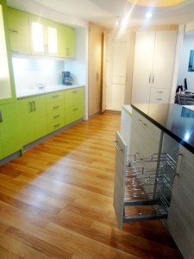
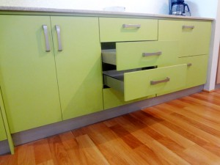
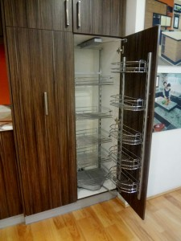
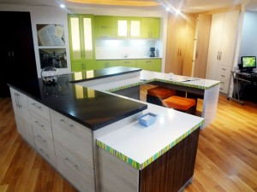
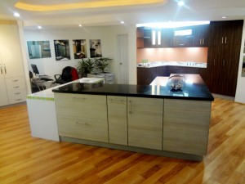
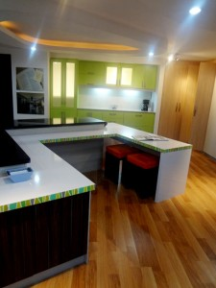
Portafolio de Productos

Slide 5
Valoración de Empresas
Conocer la situación patrimonial de la empresa
Evaluar la gestión de los directivos
Establecer políticas de dividendos
Estudiar la capacidad de endeudamiento
Reestructurar el capital

Slide 6


Objetivo General
Desarrollar la valoración de la empresa Moducon Cía. Ltda., a través del método de flujos descontados y determinar ratios económicos y financieros así como el precio unitario de las acciones más cercado al valor actual del mercado, para una posible participación en el Mercado de Valores a fin de obtener financiamiento para aumentar el capital de trabajo.

Slide 7

Objetivos Específicos
Recopilar información y antecedentes sobre la empresa en estudio.
Investigar acerca de la valoración de empresas, los métodos que se aplican para este fin y determinar el más idóneo para la organización.
Realizar un diagnóstico financiero de la empresa en base a sus estados financieros e indicadores financieros de forma que se evalúe la situación financiera de la empresa y realizar una comparación con empresas del mismo sector
Determinar el valor aproximado de la empresa y de sus acciones en el mercado para colocarlos en el Mercado de valores y obtener financiamiento para aumentar el capital de trabajo de la organización y su rentabilidad.

Slide 8



Métodos de Flujos Descontados
Determina el valor de la empresa de acuerdo a sus flujos futuros, puesto que dependen de los usuarios futuros de los componentes de la misma.
Los flujos se determinan por el uso comercial o industrial que se le da a la empresa, siendo este superior, inferior o igual a los flujos generados.
El valor de las acciones de una empresa suponiendo su continuidad, proviene de la capacidad de la misma de generar dinero.

Slide 9

Ventajas
Se basa en flujos de caja no en magnitudes contables
Recoge información de balances y resultados
Desventajas
Refleja circunstancias que afectan el valor de la empresa.
Considera el valor temporal del dinero
Presenta un análisis detallado del riesgo.
Herramienta para la toma de decisiones
Captura información desde el punto de vista de inversión y de financiamiento.
Requiere gran cantidad de información y conocimiento de la industria.
No toma en cuenta nuevas inversiones que se deducen de los beneficios contables de la empresa.

Slide 10



Esquema de aplicación
Cálculo Flujo de Caja Libre
Valor Presente de los Flujos de Caja Libre
$$VP=\frac{{CF}_{n}}{{(1+WACC)}^{n}}$$
Cálculo del Valor de una Empresa
$$V=\sum_{j=1}^{n}{\frac{{CF}_{1}}{{(1+WACC)}^{1}}+\frac{{CF}_{2}}{{(1+WACC)}^{2}}+\frac{{CF}_{3}}{{(1+WACC)}^{3}}+…+\frac{{CF}_{n}+{VR}_{n}}{{(1+WACC)}^{n}}}$$
$$V=Ke\frac{CAA}{CAA+D}+Kd(1−T)\frac{D}{CAA+D}$$

Slide 11


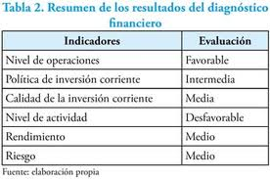
Diagnóstico Financiero

Slide 12
Balance General

Slide 21
Estado de Resultados

Slide 29

Indicadores Financieros

Slide 30


Slide 31
Análisis Dupont
$$Rentabilidad del capital propio=\frac{Utilidad neta}{Ventas}∗\frac{Ventas}{Activos}∗\frac{Activo}{Patrimonio}$$

Slide 32
Indicadores Vs. Sector

Slide 33
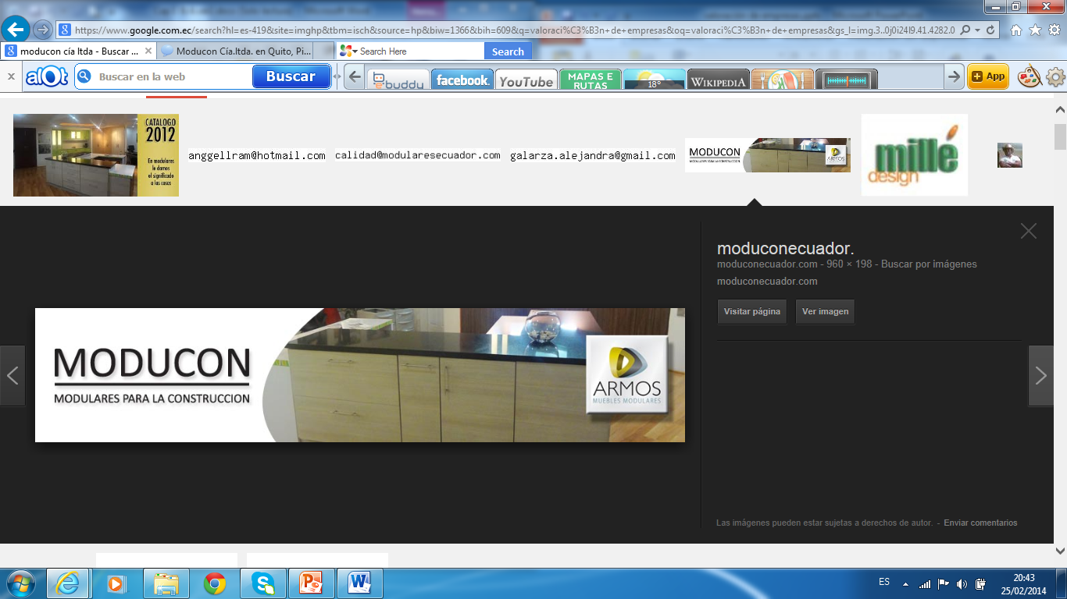


Valoración de Moducon Cía. Ltda.

Slide 34
Estado de Resultados Proyectado

Slide 35
Balance General Proyectado

Slide 36
Proyección Flujos de Caja Libre

Slide 38



Estimación Tasa de Descuento
Tasa de oportunidad
WACC
$$WACC=Ke\frac{CAA}{CAA+D}+Kd(1−T)\frac{D}{CAA+D}$$
$$WACC=0,1533$$

Slide 39



Estimación Tasa de Descuento
Tasa de crecimiento
Valor Residual
$${VR}_{n}=\frac{{CF}_{n}(1+g)}{WACC−g}$$

Slide 40


Flujos de Caja Descontados y Valor de la Empresa
$$V=\sum_{j=1}^{n}{\frac{{CF}_{1}}{{(1+WACC)}^{1}}+\frac{{CF}_{2}}{{(1+WACC)}^{2}}+\frac{{CF}_{3}}{{(1+WACC)}^{3}}+…+\frac{{CF}_{n}+{VR}_{n}}{{(1+WACC)}^{n}}}$$
$$V=792220,09$$

Slide 41
Análisis de Sensibilidad
Optimista
Pesimista

Slide 42

Ponderación de Escenarios

Slide 43


Valor de las acciones
Valor Contable
$$VC=Activo Total−Pasivo Corriente$$
$$VC=378901,80−181134,68$$
$$VC=197767,12$$

Slide 44

Conclusiones
El método de Flujos de Caja Descontados es la metodología más robusta al momento de valorar una empresa.
La empresa posee un alto nivel de financiamiento, sin embargo no se ha realizado una importante inversión en activos fijos
El valor Actual de Moducon Cía. Ltda. es de $792.220,09 y el valor aproximado de sus acciones es de $1,64

Slide 45

Recomendaciones
Fortalecer su crecimiento, rentabilidad y enfoque de valor agregado.
Mejorar Procesos, logrando de eficiencia en el manejo de recursos
Estrategias publicitarias productos diferenciados y atención personalizada
Inversión en Activos Fijos para la producción
Buscar nuevos mecanismos de financiamiento con menores niveles de riesgo
Utilizar la investigación como una herramienta de planificación, análisis y gestión para la toma de decisiones
Redefinir políticas financieras y de crédito

Slide 46



